Slide 1
Модель
Одобрения займа на основе кредитной истории заемщика

Slide 2
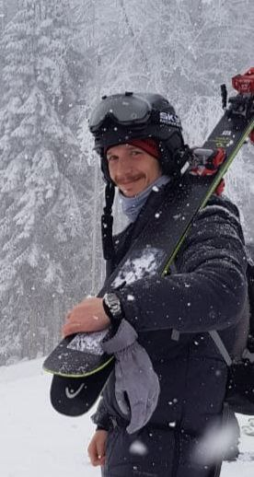
*Добрый день, уважаемая комиссия! Меня зовут Адвокатов Дмитрий, я студент курса Data Science на платформе Skillbox.
На текущий момент я занят в немного другой сфере, но как раз по этому я и обратился за помощью на платформу. Курсы помогли мне начать и освоиться не только в работе с данными, но и в программировании как на Пайтон, так и на других языках.
Это поможет мне в смене сферы деятельности и достижении моих личных целей. ….Если вам любопытно я хочу переехать в горы☺ … так же сменить направление своей профессиональной деятельности.
Адвокатов
Дмитрий
Юриспруденция
Бухгалтерия
Консалтинг

Slide 3
Содержание:
*Но достаточно о банальном, давайте перейдем к тому, зачем я сегодня трачу ваше время(?) мы сегодня собрались.
Сейчас я постараюсь в меру? увлекательно и интересно презентовать вам свою работу по скорингу заемщиков:
Мы коротко поговорим о составе работы и чуть подробнее я задержусь на паре моментов, как мне кажется заслуживающих внимания. Давайте начнем.
Целью работы было достижение достаточно точного предсказания при измерении его по метрике roc_auc, которая, напомню, подразумевает под собой __________________________?????.
Для этого нам необходимо было решить несколько задач помельче:
Для начала нужно было понять как предполагается работать с данными, которые разбиты на несколько частей,
после этого предстояло выявить какие дополнительные признаки мы можем вытянуть из данных, которые будут более наглядны для машины и помогут ей в предсказании.
Как только у нас получилось определить наиболее оптимальную модель нам оставалось лишь выбрать создать удобный интерфейс для будущего потенциального пользователя.
Цель:
Получить метрику roc_auc 0,75+
Этапы/задачи:
собрать датасет
сгенерировать дополнительные признаки
выявить оптимальную модель
автоматизировать процесс

Slide 4
Особенности
Объем данных
Фрагментированность
Агрегация
Нельзя сказать, что в работе мы столкнулись с какими либо серьезными испытаниями,
но были, скажем так, и ворота, обогнуть которые удалось не с ходу.
К примеру необходимо было приспособиться к тому, что данные лежат в «разобранном» состоянии
Так же для нас это был первый проект с таким количеством данных – работа с ними потребовала как наращивания мощности локальной машины до оптимальных объемов памяти, так и оптимизации кода обработки данных.

Slide 5
Сбор датасета
read_parquet_dataset_from_local(…)
pd.read_parquet(...)
fastparquet.ParquetFile(…).to_pandas()
*со сбором в основном проблем не возникло – для работы на любезно предоставили замечательный инструмент как раз для решения этой задачи, мы его немного доработали и вуаля. Если конкретнее, то нам пришлось заменить библиотеку для чтения паркет-файлов, т.к. эта функция в «пандасе» работала нестабильно.

Slide 6
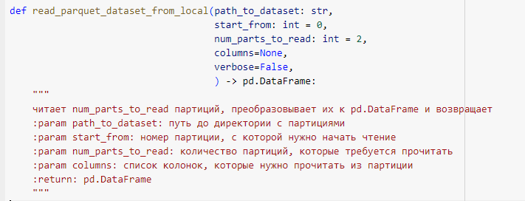
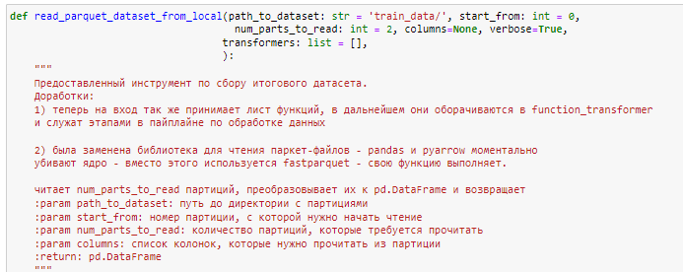
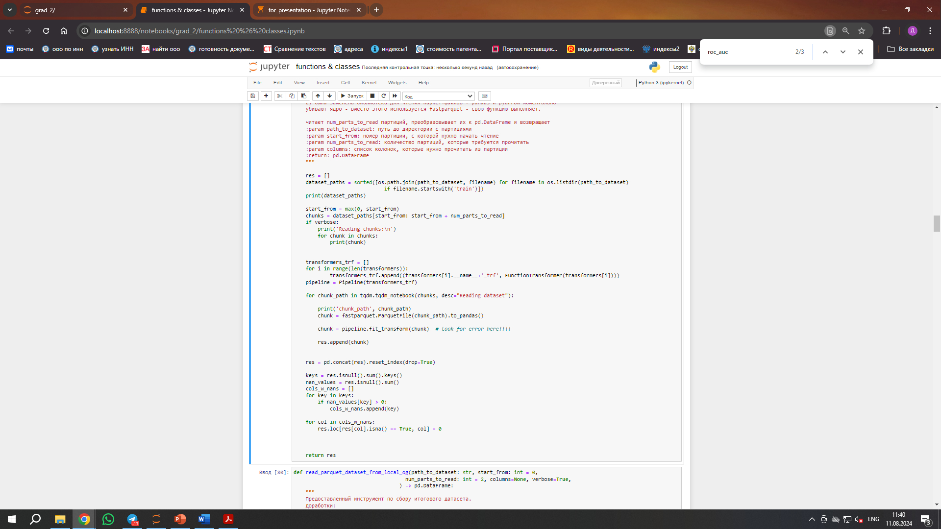
*помимо этого мы сразу внедрили обработку в предоставленный инструмент для чтения и сбора данных. Схема получилась достаточно несложная – на входе мы перечисляем функции-трансформеры …трансформаторы..? Транс… ой нет это вообще не отсюда! В виде списка и передаем его в «читалку», внутри каждая функция оборачивается FunctionTransformer’ом и для удобства становится частью пайплайна. На выход же читалка отдает уже обработанный кусок датасета

